Slide 1
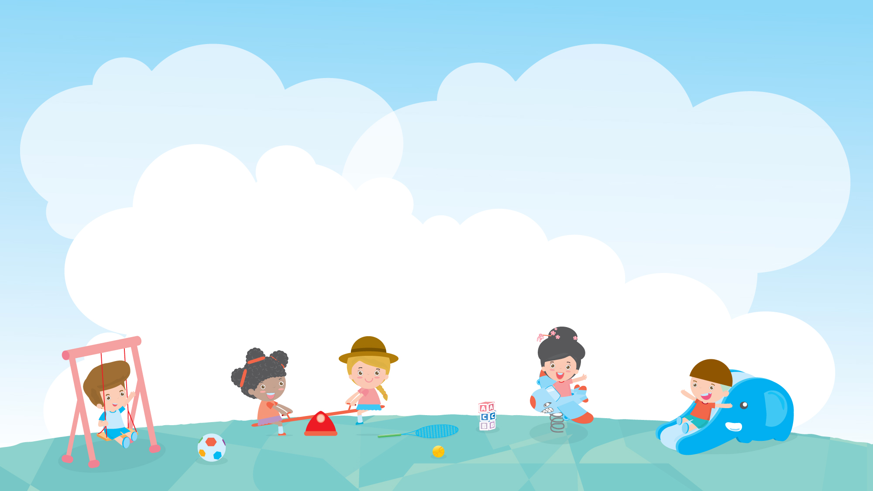
세계 여러 나라의 전통놀이를 활용한
부모-자녀 상호작용 놀이 활동
팀을 나누어 협동할 수 있어요 – 윷놀이를 해요

Slide 2
25회기
팀을 나누어 협동할 수 있어요 – 윷놀이를 해요
활동수준ㅣ
★☆☆(쉽게 할 수 있어요!)
놀이
영역
신체·건강
인지·언어
자녀
연령
0~1세
2세
사회·정서
예술·표현
3~5세
6~7세
놀이
목표
규칙을 지키면서 즐겁게 놀이할 수 있어요
말을 놓아 게임을 운영하는 전략을 구사할 수 있어요
(유아용) 윷, 윷판, 말(참여자 수 및 팀 구성에 따라 적합한 수로 준비),
선을 표시할 수 있는 테이프 또는 줄, ‘산중호걸’ 악보와 음원,
여우 모양 머리띠, ‘여우야 여우야’ 악보와 음원, 그림카드, 윷놀이판과 규칙 판, 말
놀이
자료

Slide 3

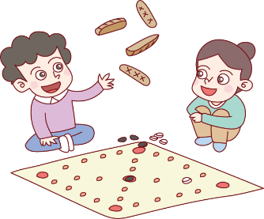
25회기
팀을 나누어 협동할 수 있어요 – 윷놀이를 해요
에피소드
설날이 되면 전통이는 할아버지 할머니와 친척들이 모여서 윷놀이를 해요.
윷을 던져서 뒤집히는 윷이 개수에 따라 도, 개, 걸, 윷, 모를 외치며 자기편의 말을
옮겨서 4개의 말이 먼저 들어오는 팀이 이기는 거예요.
윷놀이는 말을 업고 달리기도 하고, 또 앞에 가는 다른 편 말을 잡기도 해서 정말 누가 이길지 알 수 없는 재미있는 게임이에요! 전통이는 설날이면 윷놀이할 시간을 기다린답니다.

Slide 4
25회기
팀을 나누어 협동할 수 있어요 – 윷놀이를 해요
마음을 열어요
이중언어코치가 참여자들의 안부를 묻고 오늘의 기분을 물으면서 인사를 나누세요
산중 호걸 노래를 율동과 함께 불러보세요

Slide 5
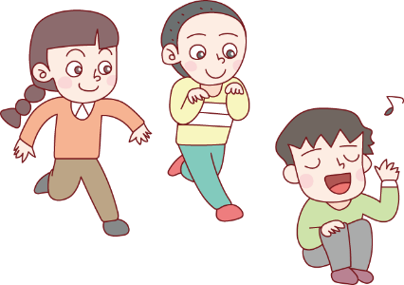
25회기
팀을 나누어 협동할 수 있어요 – 윷놀이를 해요
놀이활동
도입
우리나라 전통놀이인 ‘여우야 여우야’를 소개해주세요
10분
‘여우야 여우야’ 놀이를 해보세요
· 한국에서 여우는 영리하지만 교활한 동물로 생각해요. 다른 나라에서는 여우를 어떤 동물로 생각하고 있나요?
· 여우에게 “여우야 여우야 뭐하니~? “하면서 다가오다가 여우의 가까이에서 “죽었니? 살았니?” 물어보세요
※
연계놀이 : 여우야 여우야

Slide 6
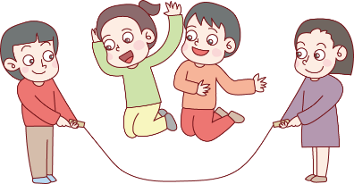
25회기
팀을 나누어 협동할 수 있어요 – 윷놀이를 해요
놀이활동
전개
한국에서 윷놀이를 언제 하는지 알아보세요
설날에 각국에서는 무슨 놀이를 하는지 알아보세요
30분
팀을 나눠 윷놀이해보세요
· 한국에서 윷놀이해 본 사람이 있나요? 언제 해 보았나요?
· 엄마 나라에서는 우리나라의 설날처럼 한 해가 시작되는 명절을 뭐라고 하나요? 어떤 놀이를 하나요?
※
연계놀이 : 윷놀이, 오안꾸안(베트남), 줄넘기, 티니클링(필리핀)

Slide 7
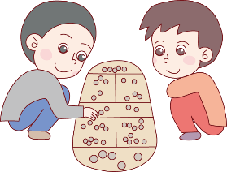
25회기
팀을 나누어 협동할 수 있어요 – 윷놀이를 해요
놀이활동
휴식
엄마가 놀이 활동에 관해 궁금한 점이 있다면 이중언어 코치에게 질문해도 좋아요
10분
마무리
오늘 했던 놀이에 관해 이야기를 나눠요
10분
· 윷놀이를 하면서 어떤 점이 제일 어려웠나요?
· 베트남의 오안꾸안 놀이를 집에서 가족들과 함께해볼까요?

Slide 8
25회기
팀을 나누어 협동할 수 있어요 – 윷놀이를 해요
마음을 나눠요
엄마 나라의 여러 명절과 풍습, 명절에 하는 놀이에 관해 이야기 나누고 함께해 봐요

Slide 9
25회기
팀을 나누어 협동할 수 있어요 – 윷놀이를 해요
놀이 응용하기
놀이활동이
아이에게 어려울 때
부모와 함께 윷을 던지거나 2개씩 나눠 던지며 놀이를 진행해주세요
놀이활동이
아이에게 쉬울 때
아이들이 전략을 짜서 말을 직접 움직일 수 있게 해주세요

Slide 10
25회기
팀을 나누어 협동할 수 있어요 – 윷놀이를 해요
가정에서는 이렇게 놀아주세요
엄마 나라의 말로 해봐요
여우 / 명절 / 전통 / 가족 / 규칙 / 말
확장놀이
오늘 배운 윷놀이를 집에서 더 많은 가족과 함께 해요
엄마 나라의 전통놀이 중 윷놀이와 같은 보드게임 형식으로 하는 놀이가
있는지 이야기 나누고 온 가족이 함께해 봐요
아빠 함께해요
아빠가 어렸을 때 많이 했던 딱지치기 놀이를 소개해요

